Slide 1
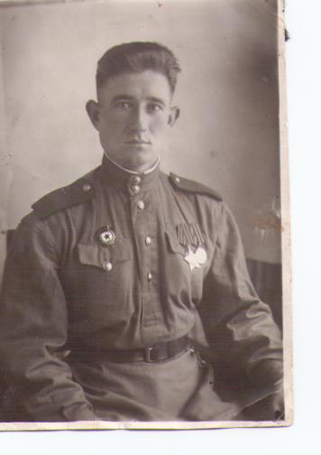
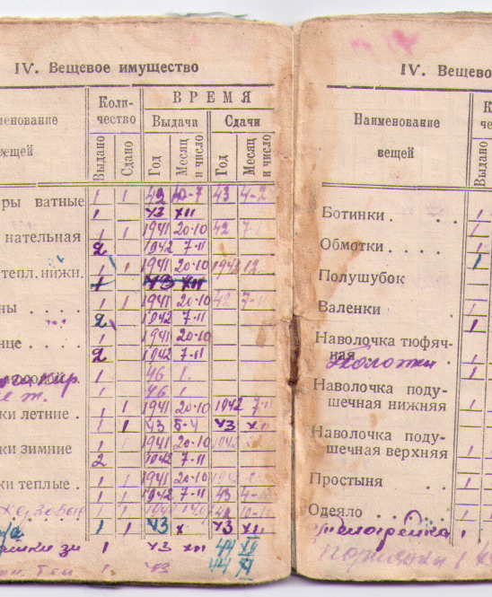
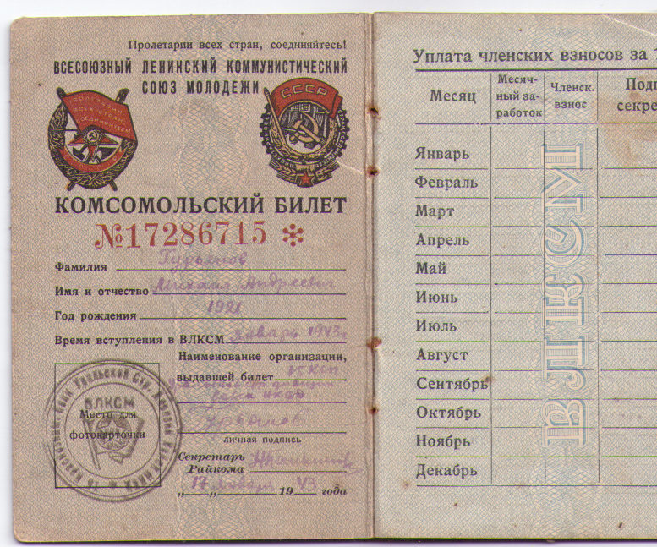
Призвался в армию в сентябре 1941г. 20 сентября 1943г. был тяжело ранен в плечо. Воинское звание – рядовой. Служил: 121-й стрелковый полк, особая мотострелковая дивизия (сентябрь1941г.-октябрь 1941г.); 277-й стрелковый полк (сентябрь 1942г.- сентябрь 1943г.); Эвакогоспиталь (сентябрь 1943г.); 205-й заградительный отряд (ноябрь 1943г.); Резерв Главного Политического управления Советской Армии (июнь1945г.)
Принимал участие в Освобождении немецких городов: Шлохау, Штегерс, Хаммерштайн, Бальденберг, Штраль-Зунд, Гриммен,Деммин, Мальхин,Варен,Везенберг. Бублиц, Барт,Бат Доберман, Нойбуков, Варин, Виттенберге и соединение с союзными английскими войсками на линии Висмар - Виттенберге.
Награжден правительственными наградами: - Орден Славы 3 степени; - Медали: За взятие Варшавы, За Победу над Германией, Юбилейными медалями.

Slide 2
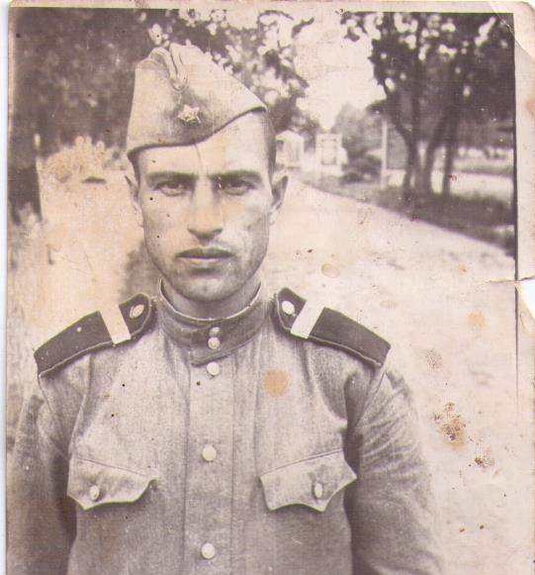
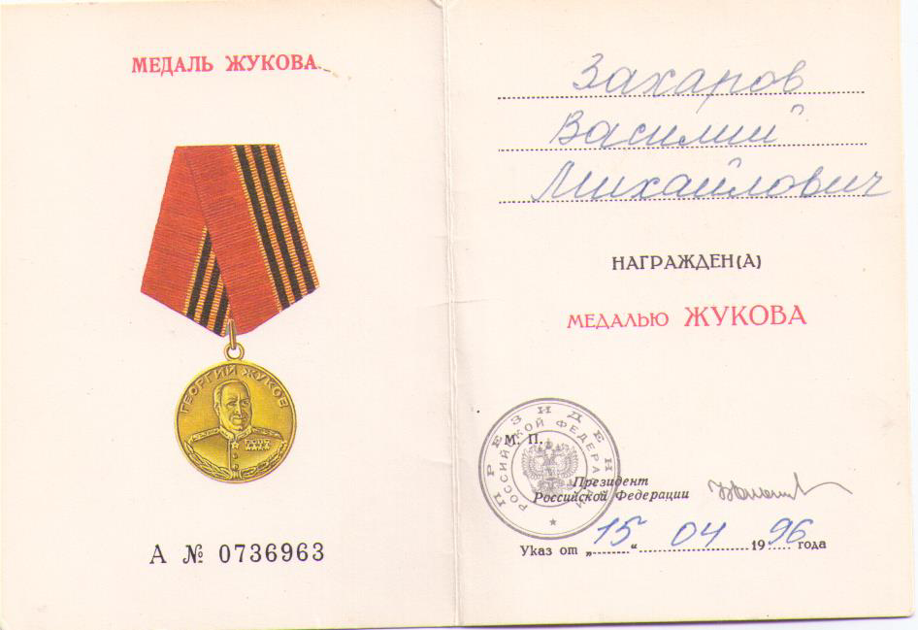
Захаров Василий Михайлович родился в 1926 году.
Маленького Васю вместе со всем большим семейством его отец, к слову, отличнейший плотник, перевёз из Пензенской области в 1936 году.
Василий учился в Сколковской школе, демонстрировал хорошие знания. Начал работать в местном колхозе, а потом началась Великая Отечественная война. Всё мужское население из села Сколково почти исчезло, остались женщины и дети, которым приходилось работать за троих. Воинские части надо же кормить. Колхозники и сеяли, и пахали, и собирали урожай.
На фронт Захарова Василия Михайловича призвали в 1943 году. Попал он на Дальний Восток. Служил в разведовательной части при артиллерийских войсках в городе Ворошилов, сейчас, это город Уссурийск. На передовой побывать не пришлось. С военнослужащими вели серьезную боевую подготовку, знакомили с боевым вооружением и тактикой действий японских войск, чтобы советские солдаты были готовы отразить нападение.
К окончанию войны на дальнем Востоке были собраны колоссальные силы. В задачу военнослужащих на Дальнем Востоке входила полная боеготовность в случае наступления Японии, и разведка строго за этим следила. Захаров Василий Михайлович возглавил отделение в звании сержанта. Рядом базировались американские войска.
По окончании сверхсрочной службы Захаров Василий Михайлович вернулся в село Сколково.
(Информации больше нет).
Награды: - Медаль Жукова.

Slide 3
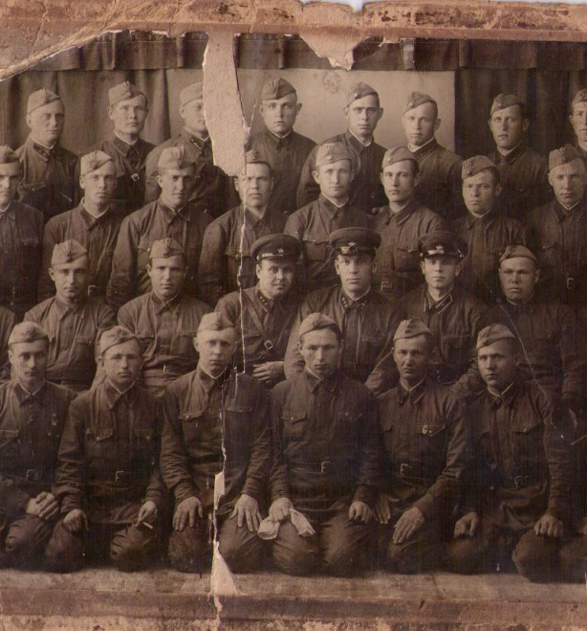
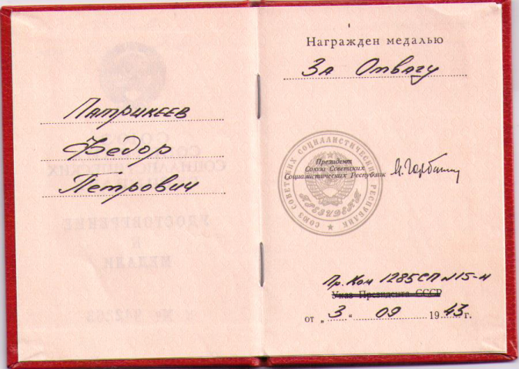
Патрикеев Фёдор Петрович родился в 1912 году в селе Сколково Кинельского района Куйбышевской области.
Работал трактористом в местном колхозе села Сколково. Служил в Красной Армии в городе Куйбышеве. Военнослужащих призывали на сборы в Тоцкий лагерь Оренбургской области. В 1935 году Фёдор Петрович женился на Елене Осиповне. Воспитывали двух сыновей: Владимира (1938 года рождения) и Валентина (1940 года рождения). Патрикеев Фёдор Петрович воевал на советско-финской войне. В 1941 году началась Великая Отечественная война. Патрикеев Фёдор Петрович - участник Великой Отечественной войны с 1941 года. Был рядовым. 03 сентября 1943 года его наградили медалью «За Отвагу».
Патрикеев Фёдор Петрович погиб 01 ноября 1943 года и похоронен в городе Шостка Сумской области
(информации больше нет).
Награда: 1.Медаль «За Отвагу».

